Slide 1
Ronde 1

Slide 2
Welkom!

Slide 3

Rode draad

Slide 4
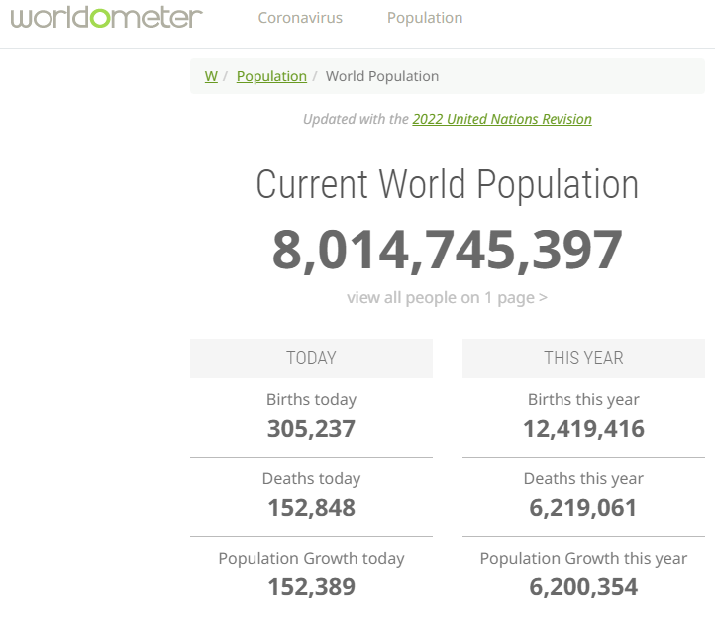
Schiftingsvraag
https://www.worldometers.info/world-population/
Deze middag om 12 uur

Slide 5
Ronde 1
Ophalen!

